Slide 1

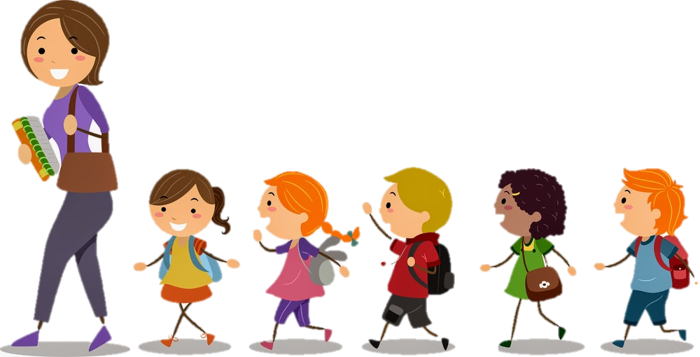
TRUNG TÂM TƯ VẤN TÂM LÝ
VÀ ĐÀO TẠO KỸ NĂNG HƯƠNG VÂN
GIÁO DỤC KỸ NĂNG SỐNG
LỊCH SỰ KHI XẾP HÀNG

Slide 2



Đã bao giờ chúng ta xếp hàng chưa?
Em hay xếp hàng khi nào?
Em hãy kể tên những nơi mà chúng ta cần phải xếp hàng khi đến đó?

Slide 3


XẾP HÀNG LÀ NÉT VĂN HÓA ỨNG XỬ TỐT ĐẸP VÀ CŨNG LÀ MỘT KỸ NĂNG VÔ CÙNG QUAN TRỌNG.
Chúng ta cần xếp hàng khi:
Ở trường học: Xếp hàng vào lớp và ra về, xếp hàng uống nước, đi vệ sinh…
Chơi cầu trượt.
Thanh toán trong siêu thị.
Lên xuống xe bus.
Đi ra, vào thang máy.

Slide 4
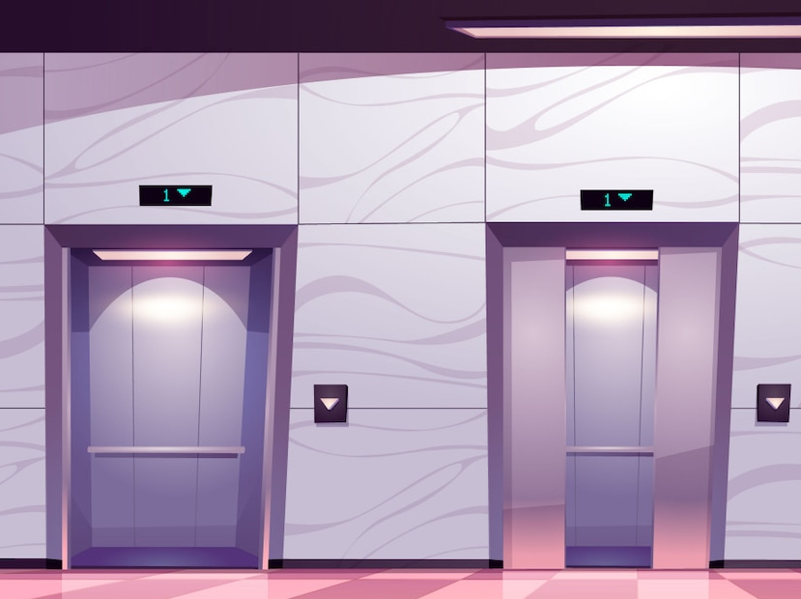
Khi thang máy chuẩn bị mở cửa, chưa đợi mọi người trong thang máy ra hết thì Bi đã vội vàng xô đẩy những người đứng trước mình để được chen vào thang máy trước. THEO EM BI NÊN LÀM NHƯ THẾ NÀO MỚI ĐÚNG?
XỬ LÝ TÌNH HUỐNG

Slide 5



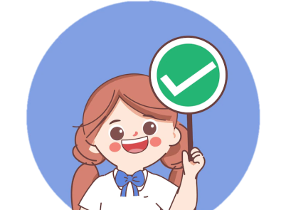
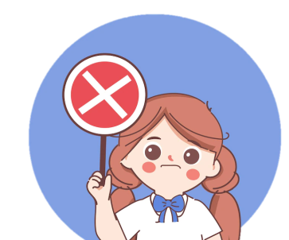
TRẮC NGHIỆM
1. Lớp 3A luôn xếp hai hàng trật tự, ngay ngắn theo đường thẳng và thực hiện đúng hiệu lệnh của lớp trưởng trước lúc vào lớp và khi ra về.
2. Tại khu vui chơi, mọi người đang lần lượt xếp một hàng chờ mua vé thì Na và Nấm lại tách ra đứng thành hàng riêng lẻ.

Slide 6
TRẮC NGHIỆM
3. Bi đang xếp hàng chờ uống nước thì bỗng đùa nghịch, xô đẩy khiến các bạn đứng trước bị ngã.
4. Bo nghiêm túc xếp sau nối tiếp các bạn và nhìn về phía trước, chờ đến lượt khi chơi cầu trượt.
5. Bi háo hức được đi xe buýt nên khi xe đến, bạn không chờ người trong xe ra trước mà phá hàng đang xếp và chen lấn để được lên xe.

Slide 7
TRẮC NGHIỆM
6. Bo đang đứng xếp hàng mua thuốc cho mẹ. Một chú hớt hải chạy đến cần mua thuốc gấp. Bo và mọi người nhường chú lên mua trước.
7. Khi đi thang máy Bo thường xếp hàng trật tự và đứng về phía bên tay phải, chờ người trong thang máy ra hết rồi bạn mới bước vào.

Slide 8

HÃY XẾP HÀNG NƠI CÔNG CỘNG, ĐÔNG NGƯỜI HOẶC BẤT CỨ KHI NÀO ĐƯỢC YÊU CẦU. KHI XẾP HÀNG, CHÚNG TA NÊN GHI NHỚ:
Xếp thành hàng một hoặc hàng hai, ba… lần lượt từng người.
Xếp thẳng hàng theo một đường thẳng.
Người này đứng cách người kia khoảng nửa mét.

Slide 9
Trong thời gian xếp hàng, em hãy nhìn về phía trước và giữ trật tự.
Người nào đến trước xếp trước, người đến sau xếp sau. Không tranh giành hoặc chen hàng.
Lưu ý:
Hãy ưu tiên vị trí cho những người thật sự cần, trong những tình huống khẩn cấp.

Slide 10
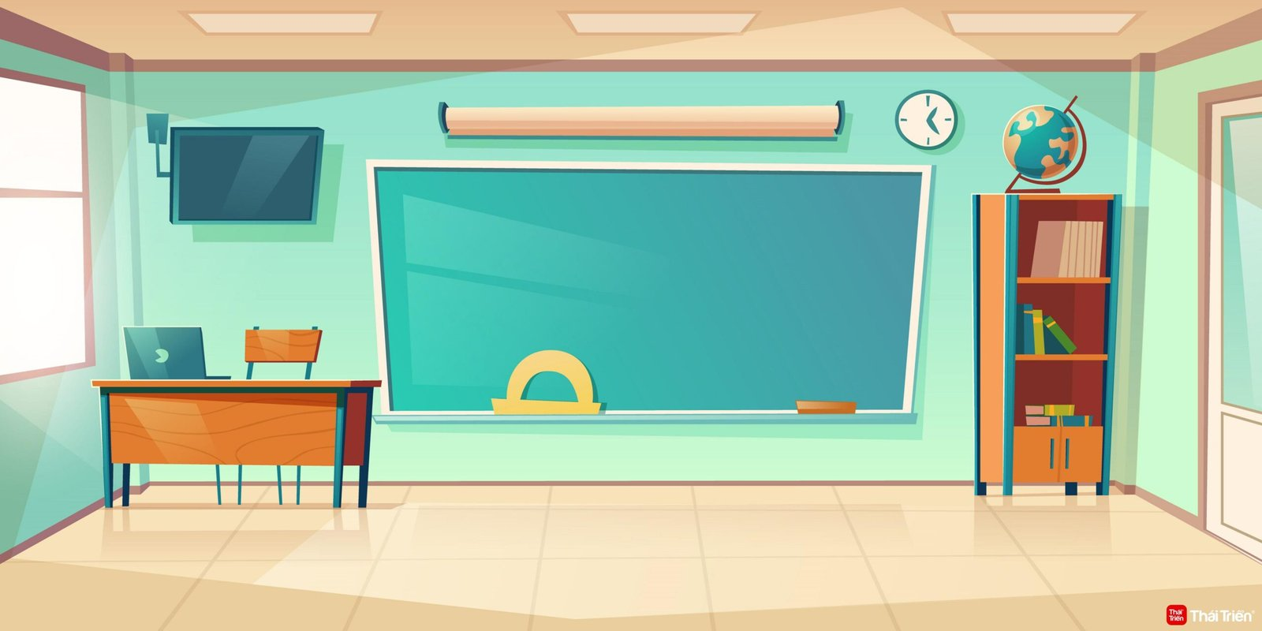

Trò chơi : THI XẾP HÀNG NHANH

Slide 11


TRUNG TÂM TƯ VẤN TÂM LÝ
VÀ ĐÀO TẠO KỸ NĂNG HƯƠNG VÂN

